Slide 1



TRƯỜNG TIỂU HỌC HÒA NGHĨA
NHIỆT LIỆT CHÀO MỪNG
CÁC THẦY, CÔ GIÁO VỀ DỰ GIỜ LỚP 2A
GV: Nguyễn Thị Mai Lan

Slide 2
Bài 20:
Phép cộng (có nhớ)
Số có hai chữ số với số có 2 chữ số

Slide 3
Tiết 1

Slide 4

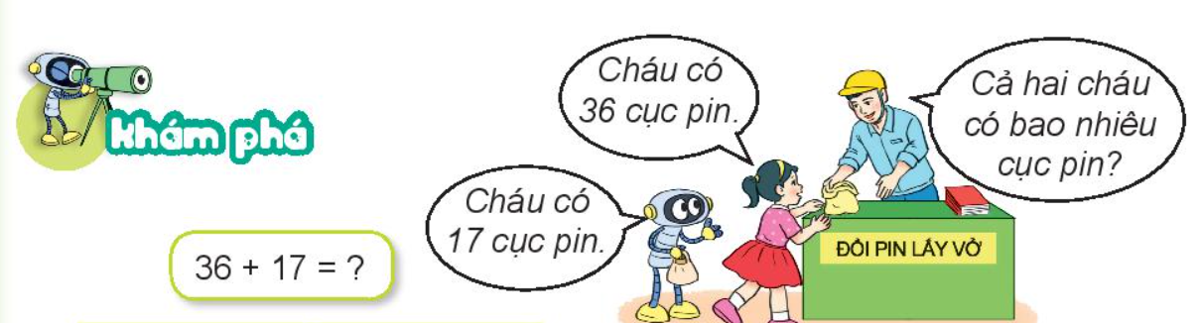
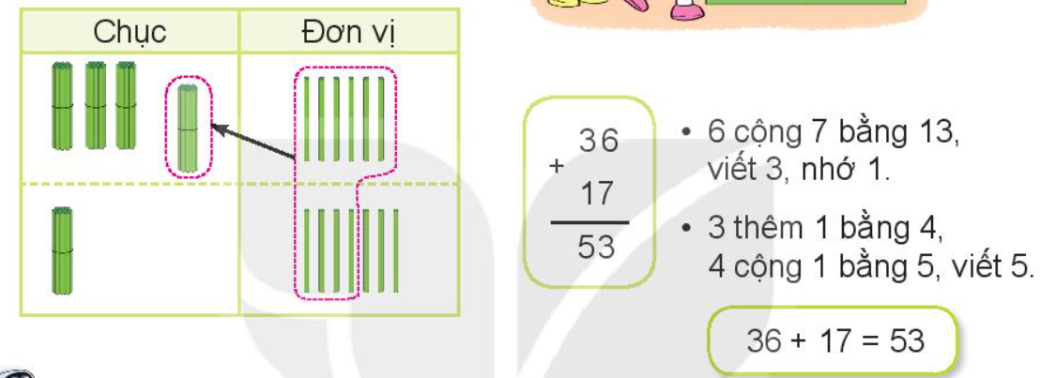

Slide 5

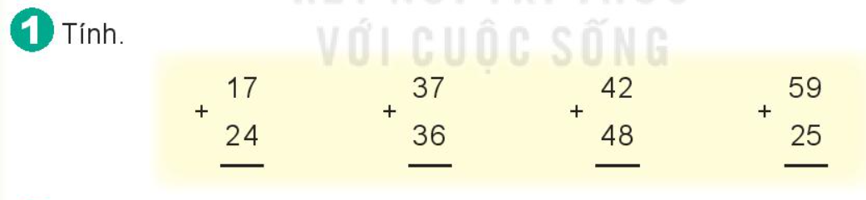
41
73
90
84

Slide 6
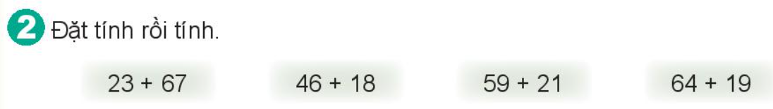
23
67
－
90
46
18
－
64
59
21
－
80
64
19
－
83
+
+
+
+

Slide 7
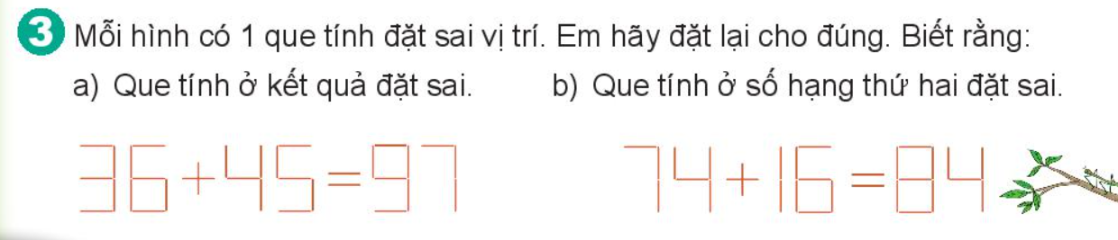
81
10

